Slide 1
Prager deutsche Literatur
1. Überblick und Einführung

Slide 2
Programm des Kurses
1) (29.9.) Einführung - Konzepte der Prager deutschen Literatur, Konzeption des dreifachen Ghettos (Eisner) und ihre Kritik, Prager deutsche Literatur als minoritäre Literatur (Jäger) oder als kleine Literatur (Deleuze-Guattari). Sozialgeschichtliche Sicht - Literatur und Gesellschaft
2) (6.10.) Dekadenz im Prager deutschen Kontext: Paul Leppin und die Frühlings-Generation (R. M. Rilke)
Lektüre: Leppin: Severins Gang in die Finsternis, Rilke: König Bohusch, Panther
3) (13.10.) Das Bild der Apokalypse und der Zerstörung eines Staats und der Gesellschaft bei Kubin - Problem des virtuellen Lebens
Lektüre: Kubin: Die andere Seite – Auszug
4) (20.10.)Kafkas Kurztexte I - Die Entfremdung des Ich und das Fragment bei Kafka
Lektüre: Kafka:: Die Verwandlung, Der Bau
5) (27.10.) Blindheit als Thema der Literatur: Oskar Baum
Lektüre: Baum: Aus dem Blindenleben (Auszug)
6) (3. 11.) Kafkas Kurztexte II: Prag in Kafkas Werk:
Lektüre: Beschreibung eines Kampfes - Teil 1, Das Stadtwappen

Slide 3
Programm des Kurses – 2. Teil
7) (10. 11.) Kafkas Kurztexte III - Das Thema des Rechts und der Schuld bei Kafka
Lektüre: Kafka: Vor dem Gesetz, Prozess – Auszug, Zur Frage der Gesetze
8) (24. 11.) Andere Autoren der deutschen Literatur aus Böhmen und Mähren: Urzidil, Perutz u A.
Lektüre. Perutz: Sarabande, Urzidil. Prager Tritychon - Auszug,
9) (1.12.) Ernst Sommer - Versuche um deutsch-tschechische Zusammenarbeit in der Provinz, Recht und Gerechtigkeit, Holocaust und Abeit für die Tschechoslovakei im 2. WK
Lektüre: Sommer: Die Templer - Auszug, Into Exile - Auszug, Revolte der Heiligen - Auszug
10) (8. 12.) "Barbara" - Tschechin bei Franz Werfel und die Stereotype des Tshechischen in der deutschsprachigen Literatur, Kontakte zwischen den Tschechen und den Deutschen, Publikationsorgane der Deutschen in Böhmen und in der Tschechoslovakei, Mitteleuropa oder Zentraleuropa - ein problematisches Begriff
Lektüre: Werfel: Barbara - Auszug, Werfel: Was gaben die Tschechen Europa, Rilke: Das Heimatlied, Mühlberger: Tschechen und Deutsche - Auszug
11) (15. 12.) Die Vertreibung der Deutschen aus der Tschechoslovakei in der deutschsprachigen Literatur und die Nachklänge der PDL - Erinnerungen von Lenka Reinerová und anderen
Lektüre: Jirgl: Die Unvollendeten - Auszug, Mühlberger: Galgen im Weinberg - Auszug, Reinerová: Das Traumcafé einer Pragerin.
12) (22.12.) Erinnerungen an die verlorene Heimat (heutiges Polen und Tschechien im Gedächtnis ihrer deutschsprachigen Exbürger): E. Pedretti, S. Lenz
Lektüre: Pedretti: Engste Heimat - Auszug, S. Lenz: Das Heimatmuseum - Auszug
Eventuell: Spaziergang durch Prag auf den Spuren der PDL

Slide 4
Prager deutsche Literatur - „Definition“ und Konzepte
verbindet unter einem Begriff die Literatur jener Autoren, die in Prag geborenen sind, die in Prag gewirkt haben, oder jene Literatur, die in Prag entstanden ist, oder die von Prag inspiriert wurde
verbindet Autoren ganz unterschiedlicher Generationen, wobei als die typischste die Generation von Brod und Werfel genommen wird, bei der man von „Prager Schule“, oder vom „Prager Kreis“ spricht
→ inwiefern kann man von DER Prager deutschen Literatur sprechen?
In der Literaturwissenschaft entwickelte man verschiedene Konzepte, die diese Literatur und ihre gesellschaftliche Situation zu charakterisieren versuchen
z. B. Paul Eisners These vom „dreifachen Ghetto“ bei den Prager deutsch schreibenden jüdischen Autoren

Slide 5
Prager deutsche Literatur als „minoritäre Literatur“ nach Jäger
Prager deutsche Literatur war nicht in einer insularen Position:Austausch zwischen der deutschen und der tschechischen Kultur in Prag (Übersetzer: Otto Pick, Rudolf Fuchs, Paul Eisner, Max Brod, ,Kontakte zwischen Prag, Wien und Berlin (Z. B. Gastspiele der Theater, Kontakte zwischen Zeitungen un Zeitschriften. bspw. Berliner Tagblatt, Prager Tagblatt),
es geht um verschiedene Autoren, verschiedener Regionen und Zeiten, auch wenn sie geographisch und zeitlich abgegrenzt sein kann– was verbindet sie also? Antwort: Verhältnis zum Minderheitlichen

Slide 6
Deutche Literatur aus den tschechischen Ländern - Überblick
mögliche Unterteilungen:
geographisch: a) Prager deutsche Literatur, b) Literatur aus den Sudeten, c) mährische deutsche Literatur
nach den Generationen: a) Generation von Stifter, Adler, Salus oder A. Hauschner, b) „Frühlings“-Generation, c) Generation um Werfel und den sgn. Prager Kreis, d) „Vertreibungsliteratur“ und Erinnerungsliteratur “

Slide 7
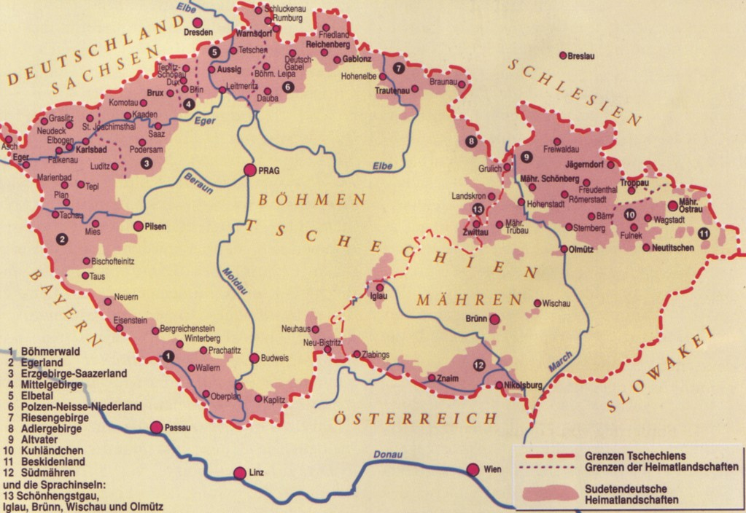

Slide 8
Deutsche Literatur aus dem tschechischen Lande, vor allem die Sudetendeutsche Literatur
als Vorläufer kann A. Stifter gesehen werden
Regionale Literatur aus den deutschen Enklaven – Sudeten, Iglau, Reichenberg – zum Teil nur auf die regionale Ebene begrenzt, jedoch einige Autoren auch z. B. von Kafka gelesen und geschätzt, ihre Isoliertheit kann auch angezweifelt werden, da sie häufige Kontakte zu Prag hatten
Der Begriff „Suetendeutsche etabliert sich um 1900 und gewinnt an Bedeutung nach 1918 und noch mehr nach 1945
Bis 1945: Watzlik, Hans , Natonek, Hans , Kolbenheyer, Erwin Quido, Emil Fischer(Melchior Vischer)
Autoren nach 1945 (Erinnerungen an die Sudeten - Vertreibungsliteratur): Josef Mühlberger, Reinhard Jirgl

Slide 9
Prager deutsche Literatur
die älteste Generation: A. Hauschner, F.Adler, Hugo Salus
„Frühlings“-Generation: Rainer Maria Rilke, Paul Leppin, Viktor Hadwiger, Gustav Meyring, Oskar Wiener, Hedda Sauer, Camille Hoffmann
neuromantisch geprägt
tritt in die Literatur im Jahre 1900
auch Jung-Prag genannt
Generation der Herder-Blätter und Prager Kreis um Kafka und Brod: Max Brod, Franz Kafka, Willy Haas, Franz Werfel, Ernst Weiß, Oskar Baum, Ludwig Winder,
- tritt in die Literatur um 1910
Expressionisten
Zeitschrift Herder-Blätter

Slide 10
Mährischdeutsche Literatur
Größte Autorin: Marie von Ebner-Eschenbach (1830 auf auf dem Schloß Zdislawitz bei Kremsier – 1916 in Wien)
sonst z. B.:
Charles Sealsfield (Karl Anton Postl, 1793 in Znaim -1864 Soluthurn /Schweiz)
Ernst Weiss (1882 in Brünn – 1940 in Paris)
Hermann Ungar (1890 in Boskowitz – 1929 in Prag)
Ernst Sommer (1888 in Iglau – 1955 in London)
Erika Pedretti /geb. 1930 in Sternberg)
http://mahren.germanistika.cz/index.php

Slide 11
Forderungen zur Erlangung der Kredite für den Kurs
Arbeit in den Seminaren (Beteiligung an den Diskussionen zur Lektüre),
ein Referat zu einem der Themen des Kurses,
eine kleinere Arbeit (etwa 8 Seiten) zu einem der Themen des Kurses

Slide 12
Lektüre für das nächste Seminar
Leppin: Severins Reise in die Finsternis
Rilke: König Bohusch
Darstellung von Prag?
soziale Schichten?
Beziehung Tschechen – Deutsche?

Slide 13
Werfel: Glosse: Wie ist seine Einstellung zur deutschen und zur tschechischen Kultur?
Was schätzt er an den Tschechen und was kritisiert er?

